Slide 1

静岡市
海がピンチ！
Notes:
（説明例）
プラスチックごみが３番目に多いこと、そのプラスチックごみで海がピンチであることを考える。
※講座では「海洋プラスチックごみ」とは表現せず、
より身近な言葉を通して身近な問題と考えられるようにするため、
「海の中のプラスチックごみ」と表現する。
（専門用語は出来るだけ避け、平易な言葉を使ってより身近な問題であることに気づかせる）

Slide 2

をへらそう

Slide 3
？
海の中の
Notes:
（説明例）
海の中のプラスチックごみについて知る
海の中には、たくさんのプラスチックごみがある。
どんなところにあるか、どうなっているか、見てみましょう。と投げかけて次のシートを見せる。

Slide 4
プラスチック
ごみ は
？

Slide 5
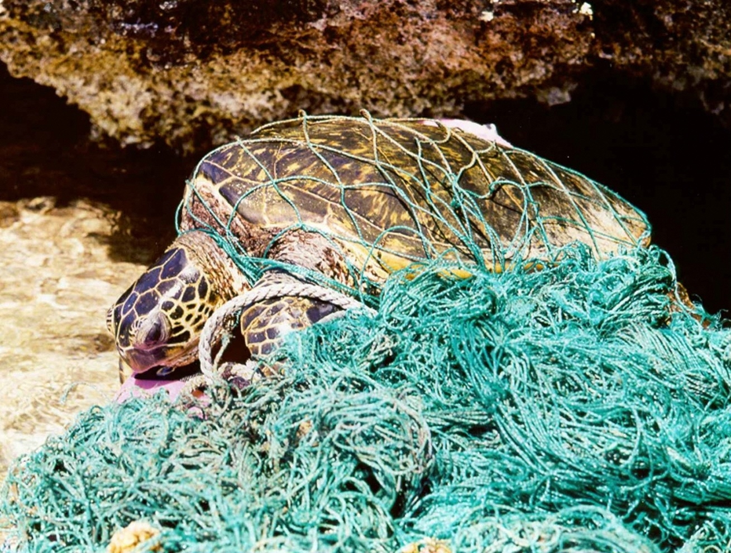
魚網にからまった生き物
（写真提供：NOAA）
Notes:
（説明例）
漁網に絡まった海の生き物。
プラスチックごみが生き物を苦しめている。

Slide 6
深い海の底
（駿河湾/松崎沖 1973m)
Notes:
（説明例）
これは、海の底に沈んでいたプラスチックごみ。
静岡の海には、日本で一番深い湾「駿河湾」がある。一番深いところは、2,500m以上にもなる。
約2,000mの深さのところに、なんと！ ペットボトルが沈んでいる。

Slide 7
海岸
（出典：政府広報オンライン「暮らしに役立つ情報」）
Notes:
（説明例）
深い海のプラスチックごみ、生き物に絡まったプラスチックごみだけでなく、
皆さんが遊びに行く砂浜や海岸にも、たくさんのプラスチックごみがある。

Slide 8
講師用
受講者用
本シートは手順説明用
Notes:
（説明例）
大きいボトル（水が入っていないもの）を受講者に見せて、
「これは、砂浜から持ってきた砂。砂だけのように見えるけど、この中にもプラスチックごみがいっぱい入っている。」
と投げかける。
続いて、見やすくするために水を入れたものを2～3人で1本ずつ配り、観察する。
・浮くごみだけではなく、沈んでいるものもある
・砂の中に細かなものもあることを伝えて観察させる。
時間は30秒程度とし、確認できたところで次に進む。

Slide 9
すてられていた
場所をさがせ！
Notes:
（説明例）
どこに捨てられていたかを実物で考える体験
ごみサンプルの前に解答シートを置いて、受講者全員がシール等を貼って解答する。
【サンプル例】
①山の中に不法投棄されていた家庭ごみ
（カップ、パンの袋、色トレイ など）
②キャンプ場に捨てられていたごみ
（プラコーティングされた紙コップ、おかしの袋、キャンプ道具のラベルなど）
③屋外のごみ箱（ラベルがついたままのペットボトル）
④道路に落ちていたプラロープ（工事車両が落としたプラロープ）
⑤海岸（砂がついた洗剤容器やシャボン玉の容器、ストローなど）
この体験を通して、海洋プラごみの多くが陸地起源のごみに由来することを改めて伝える。
回答時間の目安は２分

Slide 10

どんなところに
すてられていたか
考えてみよう！

Slide 11
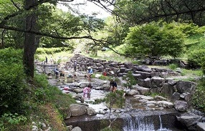
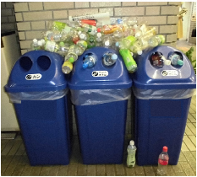
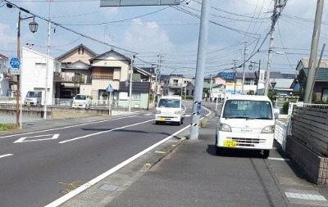
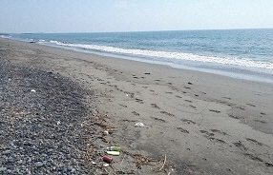
すてられていた
場所に
シールをはろう
キャンプ場
外のごみ箱
答えは
１つだよ
道路
山の中
海岸
Notes:
（説明例）
本シートは、A2サイズに拡大コピーして使用する。
各ごみサンプルの前に置くため、１回あたり5枚必要になる。
受講者１人あたり５枚のシール等を配布し、５つのサンプルの前にそれぞれ置いた本解答用紙にシールで解答させる。
制限時間の２分が経過したところで答え合わせをする。
それぞれのごみがどこに捨てられていたか、だけを確認し、詳細な解説はしない。
それよりもむしろ、
「すべてのごみが、最後は海に行って海のプラごみになってしまう」ことを伝える。

Slide 12
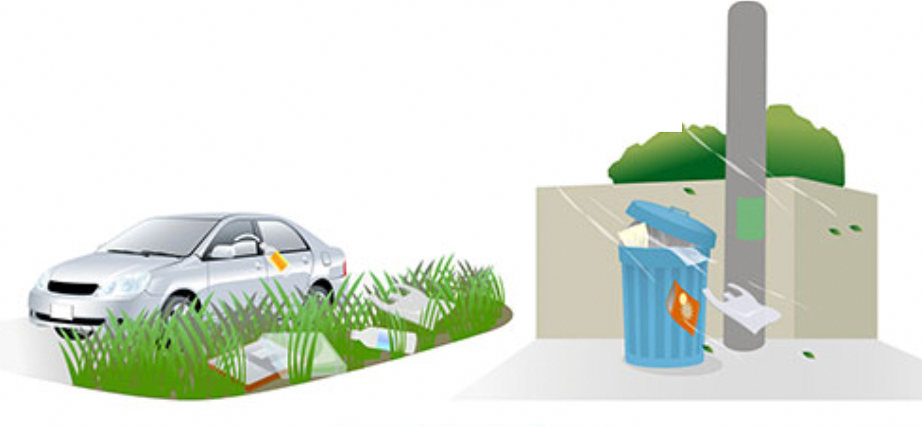
ほうち
ポイ捨て や 外に放置された
プラスチックごみが散乱
さんらん
Notes:
（説明例）
ポイ捨てや外に放置されたプラスチックごみが散乱し、川を伝わって最後に海に流れ込む、
海はプラごみが最後に流れ着く場所だということを、改めて解説する。

Slide 13
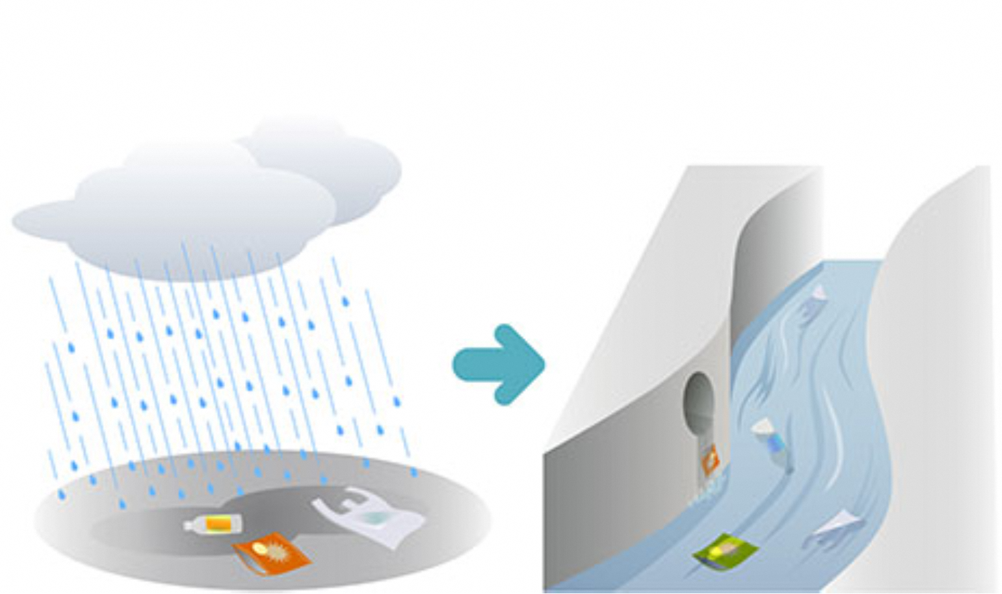
雨や風によって、川へ流れて海へ
（出典：政府広報オンライン「暮らしに役立つ情報」）

Slide 14
（出典：政府広報オンライン「暮らしに役立つ情報」）

Slide 15
海は、
プラスチックごみが
最後に流れつく
場所なんだよ

Slide 16
トレイ
トレイ
トレイ
Notes:
（説明例）
プラスチックごみを減らすために4Rについて考える。ワークブックP4を使用。
「トレイ」、「ペットボトル」、「レジ袋」のサンプルを掲げ、
4Rのどれがしやすいか考える。
トレイで例示し、ペットボトル、レジ袋について、受講者に話し合って記入させる。時間は２分。

Slide 17
トレイ
トレイ
トレイ
ペットボトル
ペットボトル
ペットボトル
レジ袋
レジ袋
レジ袋
Notes:
（説明例）
答えの例として、本シートを見せる。
ただし、あくまで解答例であり、
違う方法（例えば、ペットボトルのリユースなど）を答えた受講者があった時は、合理的な内容であれば正解とし、発表した受講者を褒めること。
最後に、
みんなの家にはもっとたくさんのプラスチックごみがあると思うから、これから家で、プラスチックごみが4Rでどう減らせるか家の人と考えて欲しいと投げかけて、コーナーを終了する。

